Slide 1

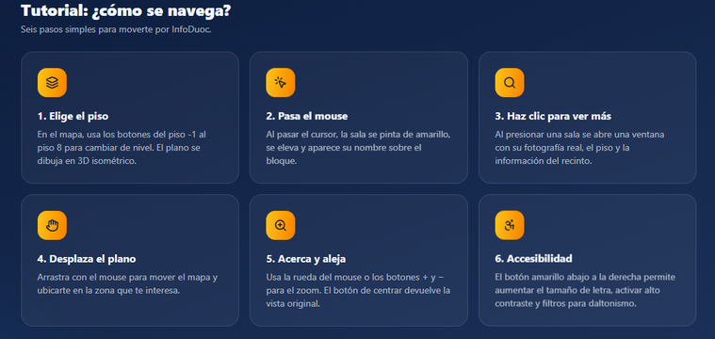
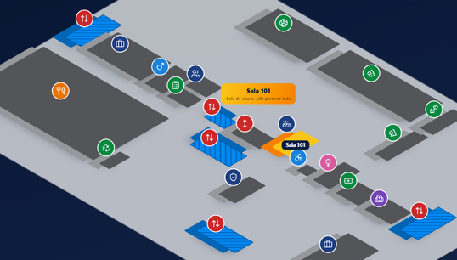

PROYECTO INFODUOC
SISTEMA DE ORIENTACIÓN ESPACIAL (PWA / TÓTEMS)
INTEGRANTES:
VICENTE SALINAS
BENJAMÍN NUÑEZ
BRANDON MONSALVE
SECCION: 001D
PROFESORA: KARLA ROCO RAMIREZ
ASIGNATURA: CAPSTONE

Slide 2

INTRODUCCION
InfoDuoc San Joaquín resuelve la desorientación espacial en el campus y la dispersión de avisos mediante una plataforma digital interactiva que integra mapas vectoriales SVG por pisos, búsqueda inteligente de aulas y control de aforos en tiempo real. Desarrollada bajo el stack MERN como una Aplicación Web Progresiva (PWA), la solución está optimizada para tótems táctiles en Modo Kiosco, ofreciendo accesibilidad universal y operatividad offline mediante Service Workers.

Slide 3

ESTADO ACTUAL Y PROPUESTA DE VALOR
Estado Actual del Proyecto
Propuesta de Valor
Hemos completado la estructura de la base de datos NoSQL en MongoDB con Mongoose y la API REST en Express con autenticación JWT. Actualmente, el desarrollo se concentra en la SPA en React, integrando el visor de mapas vectoriales por pisos y el catálogo de eventos.
Entregamos una experiencia de navegación fluida dentro de la sede mediante mapas SVG livianos y un buscador inteligente de aulas. La PWA en Modo Kiosco garantiza disponibilidad ininterrumpida en tótems táctiles, con accesibilidad universal y soporte offline.

Slide 4
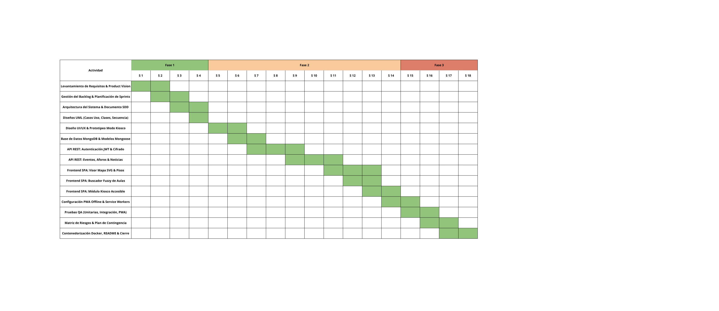
CARTA GANTT

Slide 5

AJUSTES A LA PROPUESTA (DIFICULTADES Y FACILITADORES)
  Facilitadores: El diseño flexible de bases de datos NoSQL y el uso de herramientas de control de versiones (GitHub) permitieron una organización fluida del equipo.
  Dificultades: La integración y fluidez gráfica del mapa interactivo, presentaron los mayores retos.
  Ajustes Realizados: Se descartó el desarrollo de la aplicación nativa (APK) para destinar el 100% de los recursos a perfeccionar la plataforma Web. Adicionalmente, se preparó un mapa estático de contingencia para asegurar la entrega funcional.

Slide 6




MONITOREO DEL PLAN DE TRABAJO
Metodología y Organización (Scrum / Kanban)
Control de Versiones y Trazabilidad
Cumplimiento de Hitos y Carta Gantt
Organización del trabajo en sprints con seguimiento continuo de tareas (Pendiente, En Proceso, Finalizado) para priorizar los desarrollos clave de la Fase 2.
Control de Versiones y Trazabilidad
Supervisión semanal de tiempos e hitos para prevenir desviaciones, garantizando el cumplimiento puntual de la documentación, modelos MERN y la PWA.
Uso de Git/GitHub mediante flujo de ramas (GitFlow) y revisiones de código, asegurando la calidad técnica y la trazabilidad de cada módulo.

Slide 7






AVANCE TÉCNICO
Frontend y Experiencia de Usuario (React + Vite)
Backend y Progresividad (Node.js + Express + MongoDB)
Desarrollo de la SPA con mapas vectoriales SVG por pisos, motor de búsqueda flexible para ubicación de aulas y maquetación accesible diseñada para tótems táctiles.
API REST con autenticación JWT y persistencia de datos en MongoDB. Configuración de Service Workers y estrategias de caché para asegurar funcionamiento offline en Modo Kiosco.

Slide 8
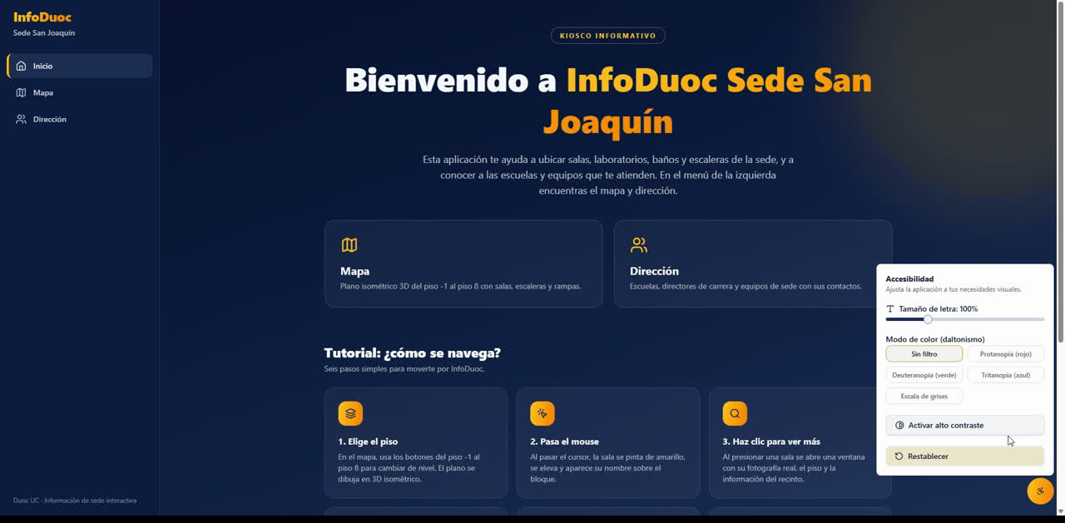
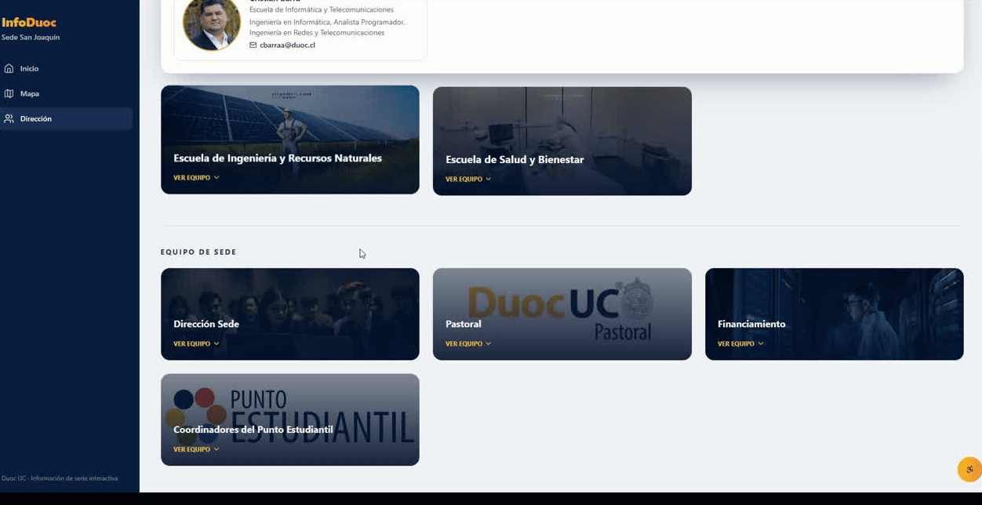
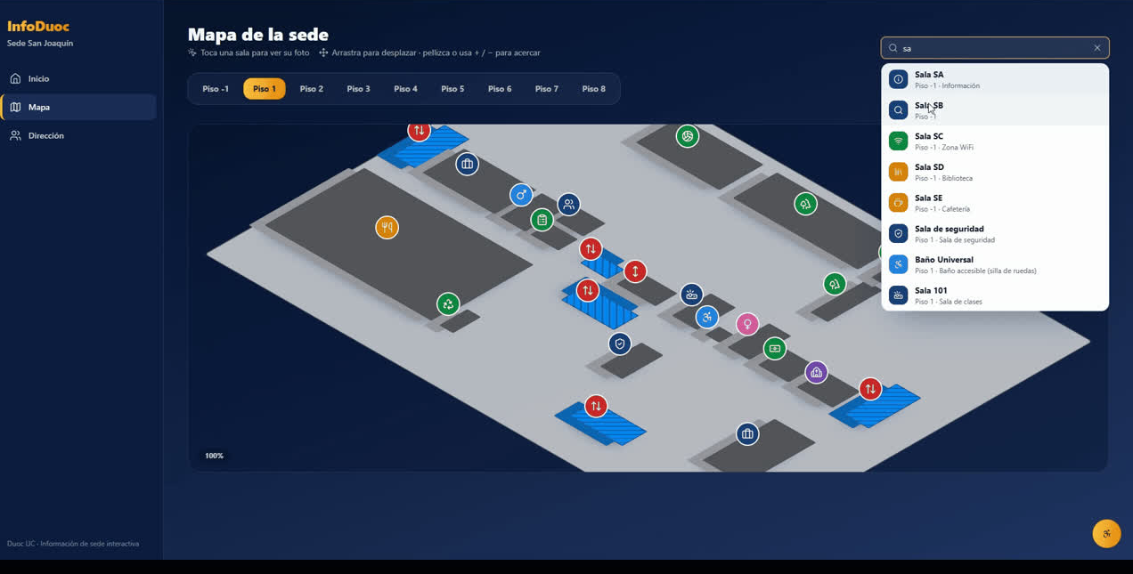
DEMOSTRACIÓN PRÁCTICA (DEMO EN VIVO)

Slide 9

CONCLUSIÓN
En conclusión, el proyecto InfoDuoc San Joaquín representa una solución tecnológica sólida y funcional orientada a optimizar la experiencia de toda la comunidad estudiantil. A través del desarrollo de una plataforma web moderna con React y una arquitectura robusta basada en MongoDB y Node.js, hemos logrado estructurar un sistema interactivo que resuelve de manera directa los problemas de orientación espacial y acceso a la información institucional.

Slide 10

MUCHAS GRACIAS POR SU ATENCION

